Slide 1

Funciones
Antonio Díaz

Slide 2
2.1 Sintaxis
Para devolver valores en las funciones de PHP se utiliza la sentencia return, que es una estructura de control. Se puede devolver cualquier variable que se quiera, ya sea un integer, un string, un array, un objeto, etc.
La palabra return establece el valor de respuesta de una función a cualquier variable, y después PHP sale de la función. Si se usa sólo return, se sale de la función sin devolver ningún valor.
Si por ejemplo escribimos la siguiente función:

Slide 3
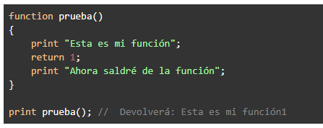
2.1 Sintaxis
Si por ejemplo escribimos la siguiente función:
Nunca se verá "Ahora saldré de la función" porque ya se ha salido de la función.

Slide 4
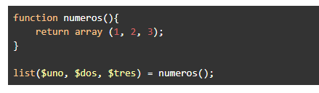
2.1 Sintaxis
Si se quiere devolver más de un valor, es necesario utilizar un array:

Slide 5
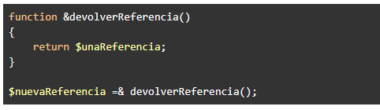
2.1 Sintaxis
Podemos devolver una referencia desde una función con & tanto en la declaración de la función como cuando se asigna el valor devuelto a una variable:

Slide 6

2.1 Sintaxis
También se puede devolver un valor de una sentencia condicional:
Si $x es mayor que 50, el operador > devolverá 1, lo que se traduce en return 1, que es return true.

Slide 7
2.1 Sintaxis
Un ejemplo:
En este ejemplo se devolverá true sólo si se ha afectado a una fila en la base de datos.

Slide 8
2.2 Parámetros
Los argumentos de las funciones en PHP permiten pasar información a las funciones para poder manipularla
1. Formas de pasar argumentos a las funciones
Se pueden pasar argumentos por valor, por referencia y por valor predeterminado.

Slide 9
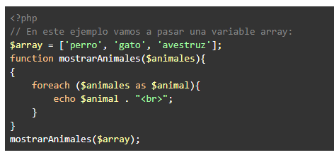
2.2 Parámetros
1. Formas de pasar argumentos a las funciones
Pasar argumentos por valor:

Slide 10
2.2 Parámetros
Formas de pasar argumentos a las funciones
Pasar argumentos por referencia
Por defecto los argumentos de las funciones se pasan por valor, si el valor del argumento dentro de la función cambia, éste no cambia fuera de la función.
Para permitir a una función que cambie un argumento, se tiene que pasar por referencia, y se consigue anteponiendo el símbolo ampersand & en el argumento

Slide 11
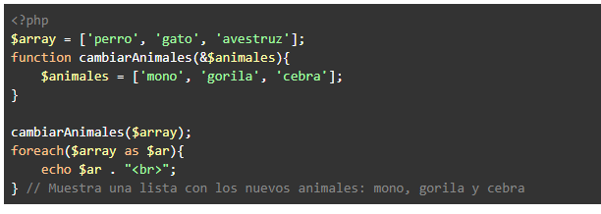
2.2 Parámetros
Formas de pasar argumentos a las funciones
Pasar argumentos por referencia

Slide 12
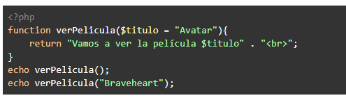
2.2 Parámetros
Formas de pasar argumentos a las funciones
Valores de argumentos predeterminados
Se puede predeterminar el valor de una función:

Slide 13
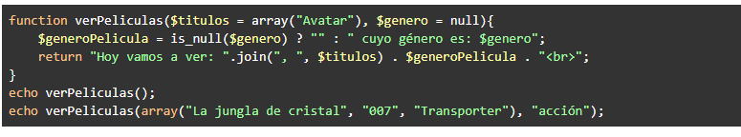
2.2 Parámetros
Formas de pasar argumentos a las funciones
Valores de argumentos predeterminados
También se pueden poner arrays y de tipo null como valores predeterminados:

Slide 14
2.2 Parámetros
2. Declaraciones de tipos
Las declaraciones de tipos, determinación de tipos, permiten a las funciones exigir que los parámetros proporcionados sean de un tipo determinado. Si el tipo proporcionado no es correcto, se generará un error.
Para especificar una declaración de tipo se antepone el nombre del tipo al nombre del parámetro. Se puede hacer que la declaración acepte valores null si el valor predeterminado del parámetro se establece a null.

Slide 15
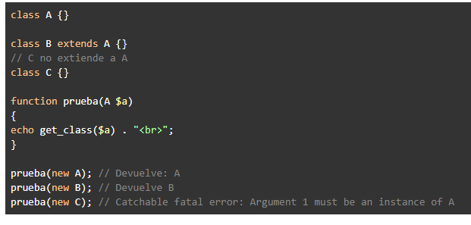
2.2 Parámetros
2. Declaraciones de tipos
Ejemplo de con clase:

Slide 16
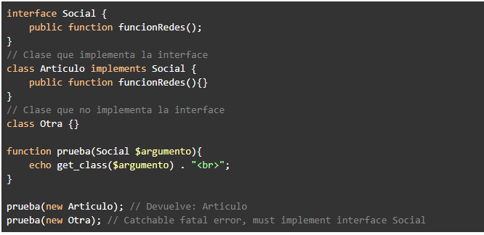
2.2 Parámetros
2. Declaraciones de tipos
Ejemplo de con interface::

Slide 17
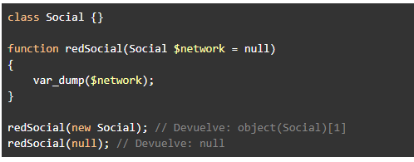
2.2 Parámetros
2. Declaraciones de tipos
Ejemplo con tipo null:

Slide 18
2.2 Parámetros
3. Listas de argumentos de longitud variable
PHP soporta listas de argumentos de longitud variable en funciones definidas por el usuario. En versiones PHP 5.5 y anteriores se utilizan las funciones func_num_args(), func_get_arg() y func_get_args().
No se requiere de sintaxis especial para señalar que una función es variádica, pero se debe utilizar las funciones anteriores:

Slide 19
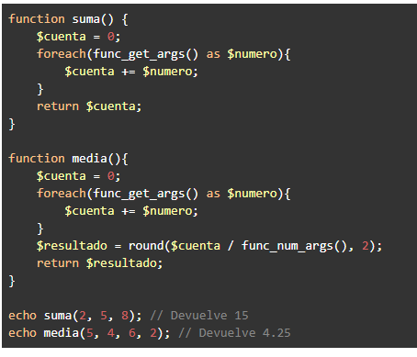
2.2 Parámetros
3. Listas de argumentos de longitud variable

Slide 20
2.3 Variables
Las funciones variables son llamadas cuando se añade un paréntesis a una variable y se ejecuta su valor.
Si se llama a una variable que tiene paréntesis anexos a ella, PHP buscará una función con el valor que tiene dicha variable, e intentará ejecutarla. Se utilizan entre otras cosas para implementar callbacks.
Las funciones variables no funcionan con constructores del lenguaje como echo, print, unset(), isset(), empty(), include, require, etc. Para usar estos constructores como funciones variables se puede hacer con funciones de envoltura.

Slide 21
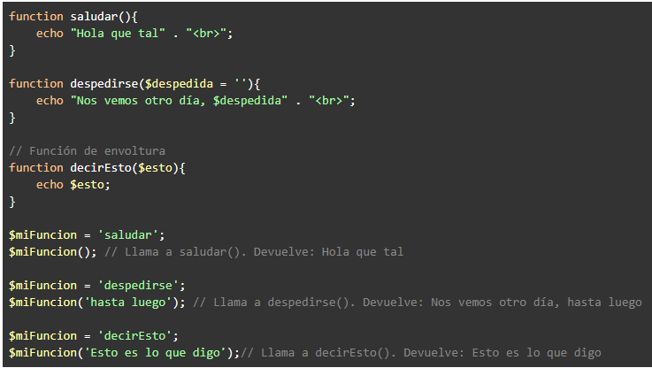
2.3 Variables
Ejemplo de función variable:

Slide 22
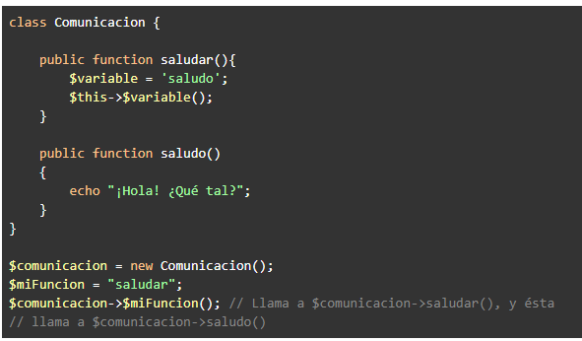
2.3 Variables
Ejemplo con métodos de clases:

Slide 23
2.4 Ámbito de las variables en PHP
El ámbito de las variables (o scope) divide un script PHP en entornos, lo que afecta a la definición y uso de las variables.
Las variables que se declaran fuera de funciones o clases se encuentran en el ámbito global (global scope), disponibles en cualquier parte del script.
Las funciones son bloques independientes, las variables que se definen dentro de una función tienen ámbito local (local scope) y no afectan a otras en el script global, de la misma forma que las variables globales no están disponibles dentro de las funciones:

Slide 24
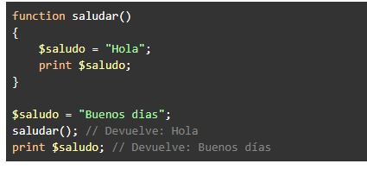
2.4 Ámbito de las variables en PHP

Slide 25
2.4 Ámbito de las variables en PHP
La ejecución del script empieza en $saludo = "Buenos días", y después llama a la función saludar(). Esta función establece $saludo a "Hola" y lo imprime, y después devuelve el control al script principal donde se imprime $saludo. Puede comprobarse que sus valores son diferentes y no se afecta el uno al otro.
Es posible emplear una variable global dentro de una función con la palabra global o con el array $GLOBALS:

Slide 26
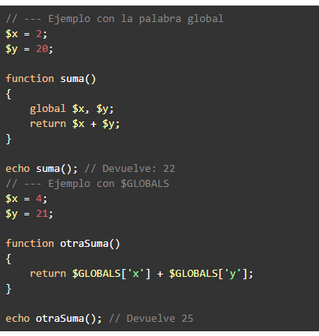
2.4 Ámbito de las variables en PHP

Slide 27
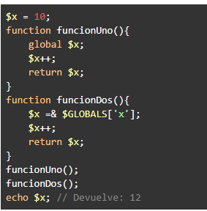
2.4 Ámbito de las variables en PHP
Cuando se hace global a una variable, es lo mismo que referenciar el nombre de la misma al elemento GLOBALS en cuestión:

